Slide 1
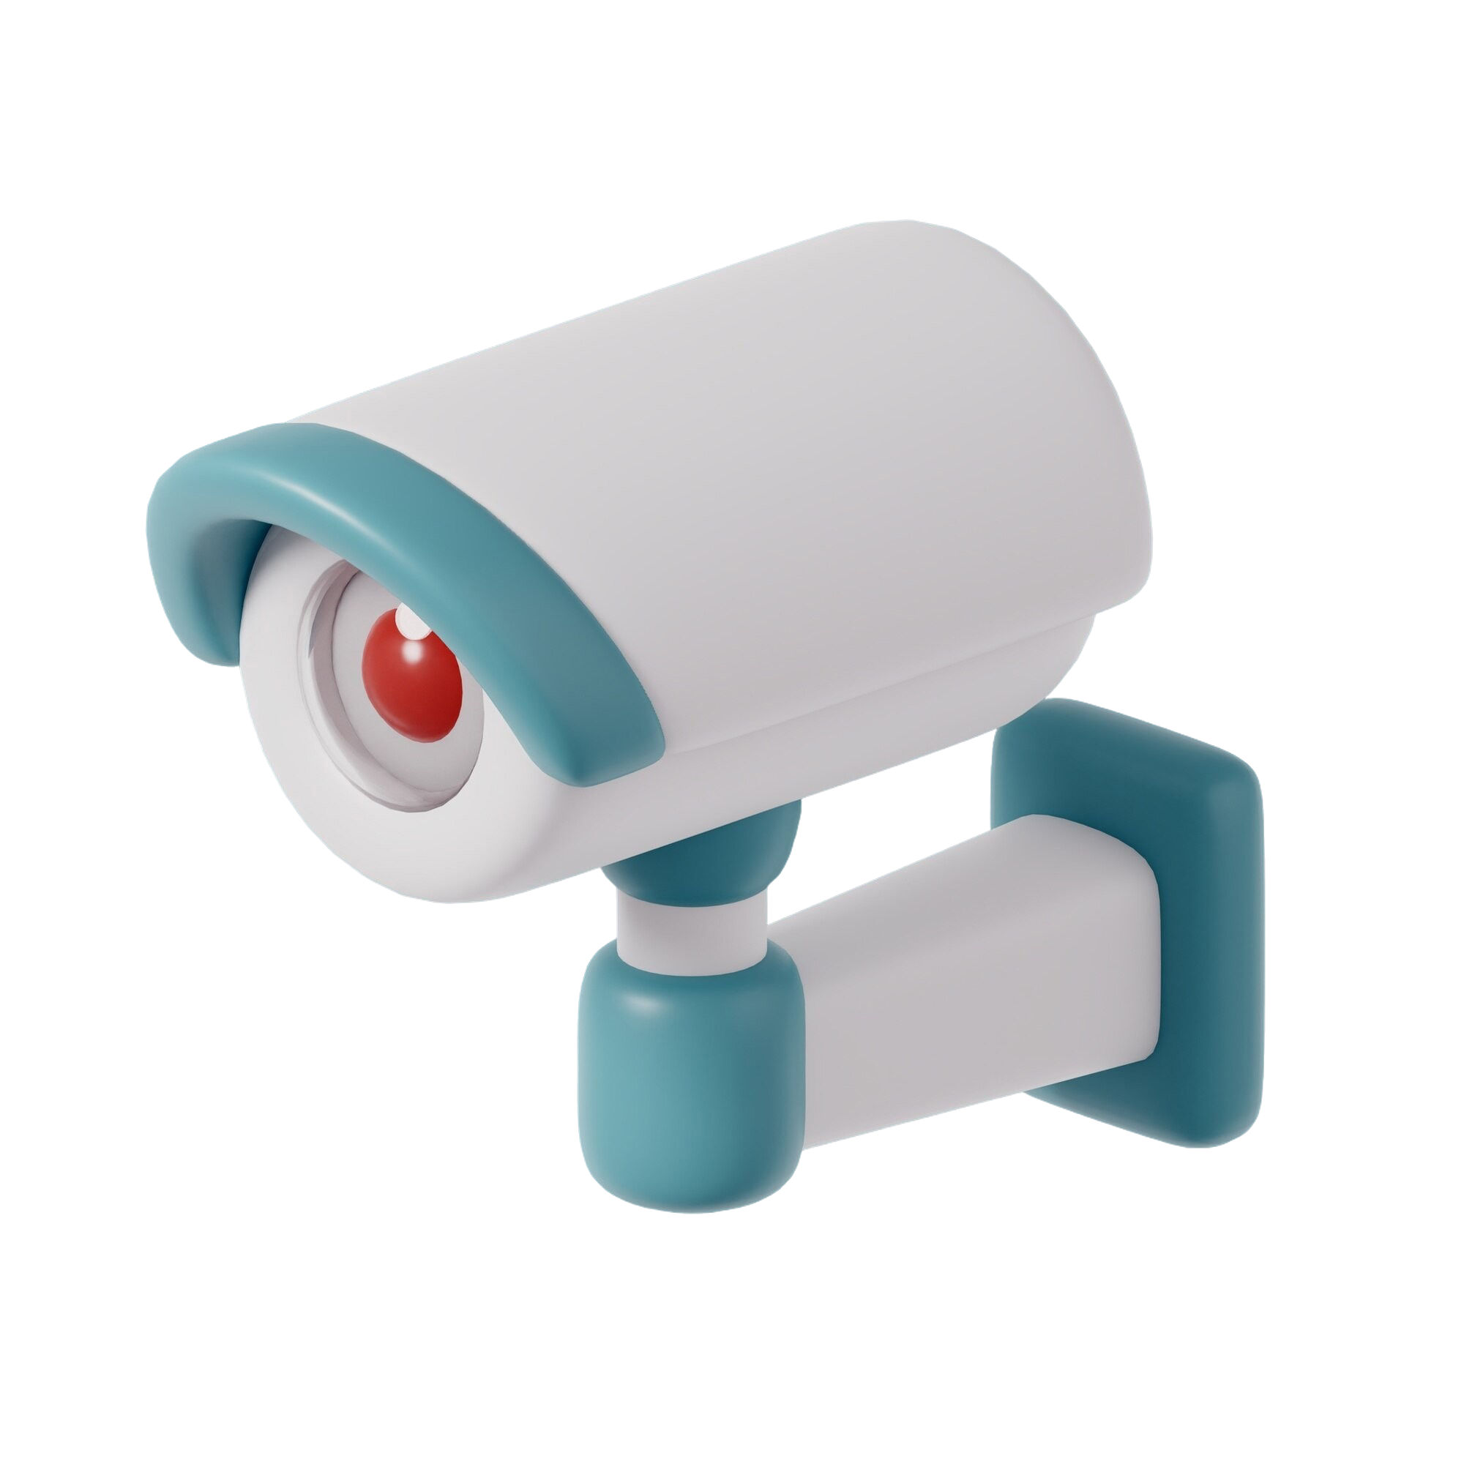

차량 OCR 프로그램
실증적 AI 개발 프로젝트
팀: AICN
팀원: 김재민(팀장), 김동경, 이도현

Slide 2
차량 OCR 프로그램
INDEX
01
Project Overview
02
Definition & Solution
03
기대성과
04
현재 진행 상황
05
GitHub 관리 현황
06
앞으로의 계획 방향

Slide 3
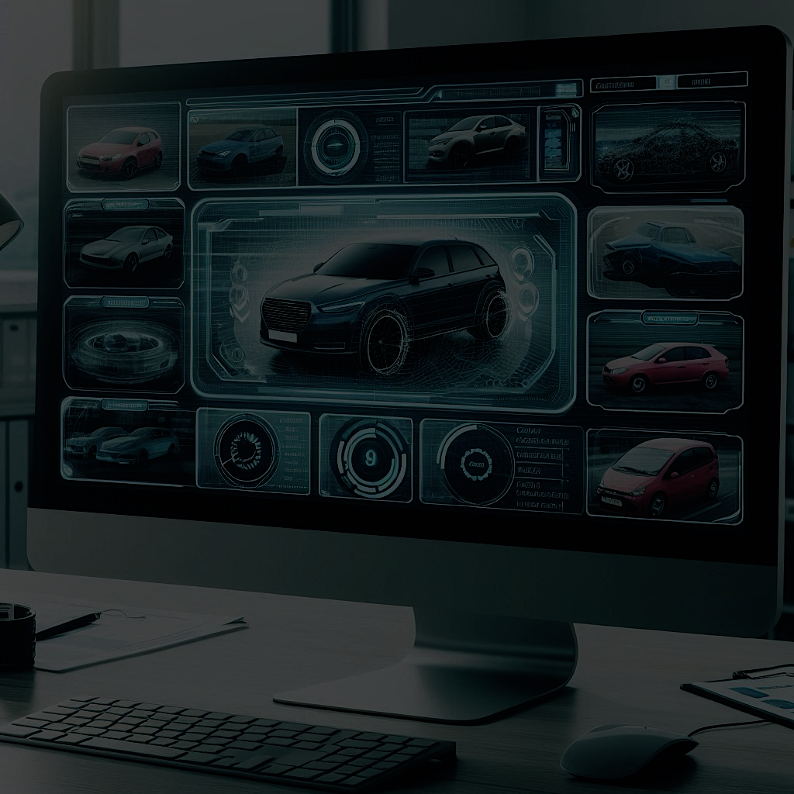





Project Overview
차량 OCR 프로그램
정확도 높은 한국 차량번호 OCR 프로그램

Slide 4
Definition & Solution
차량 OCR 프로그램
기존 문제
구분
제안 솔루션
시민이 사진 첨부 신고 → 직원이 수기 확인
워크플로우
ZIP 업로드 → 서버 일괄 처리 → YOLO 탐지 → OCR → 엑셀 리포트
기존 모델 EasyOCR 약 62.5%
정확도
AI-Hub 데이터 재학습 + 데이터 증강 → YOLOv5 탐지, EasyOCR 재파인튜닝

Slide 5
Definition & Solution
차량 OCR 프로그램
대용량 파일
`st.file_uploader(…, ZIP)` + `os.walk` 전처리 → 중복 해시 필터 → 일괄 detect→OCR
단일 이미지 수동 처리
외부 API 의존 → 개인정보 유출 위험
보안
Yolo git 레포, 로컬/사내서버 완전 처리 → Docker 컨테이너 배포로 사내망 격리
Python 스크립트 배포 번거로움
배포
Docker 이미지 + Ubuntu 배포(추후 결정 예정)

Slide 6
기대성과
차량 OCR 프로그램
정량적 목표
정성적 목표
- 업무 효율: 수기 작업 대체 → 업무 시간 단축
- 보안 강화: 개인정보 완전 로컬 처리
- 사용성: 직관적 UI로 누구나 즉시 사용 가능
- 확장성: 다른 지자체·기업에도 손쉬운 설치·배포
- 탐지 mAP ≥ 0.80
- OCR 정확도 ≥ 95% (한글·숫자 모두)
- 처리 속도: 1,000장/분 이상

Slide 7



차량 OCR 프로그램
현재 진행상황
성능 향상
직관적 UI
정보 보안

Slide 8
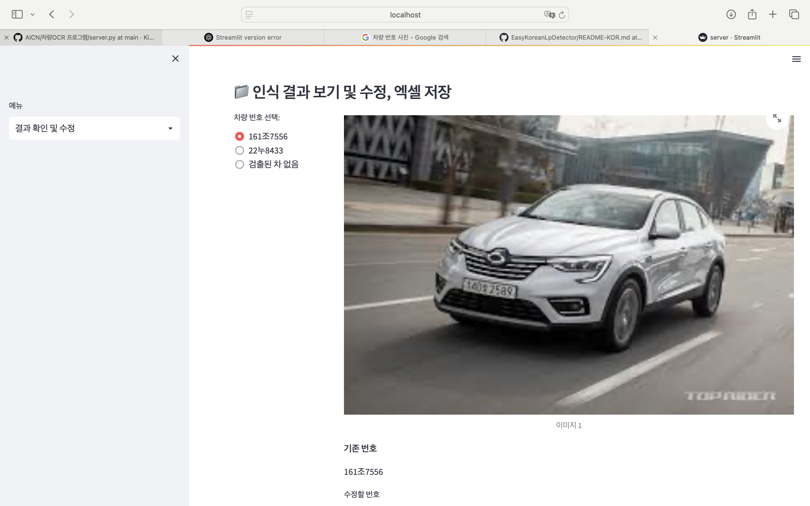
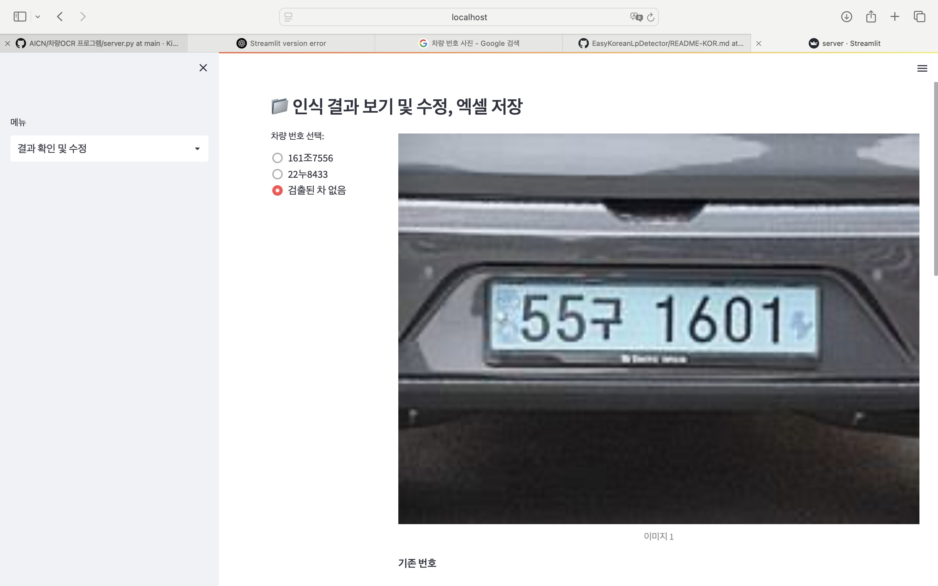
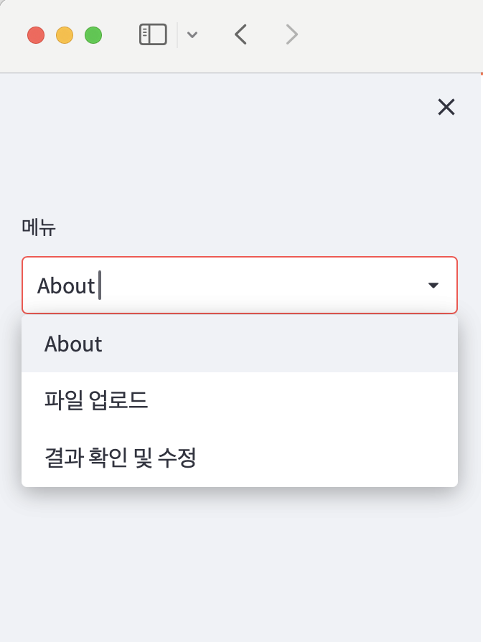
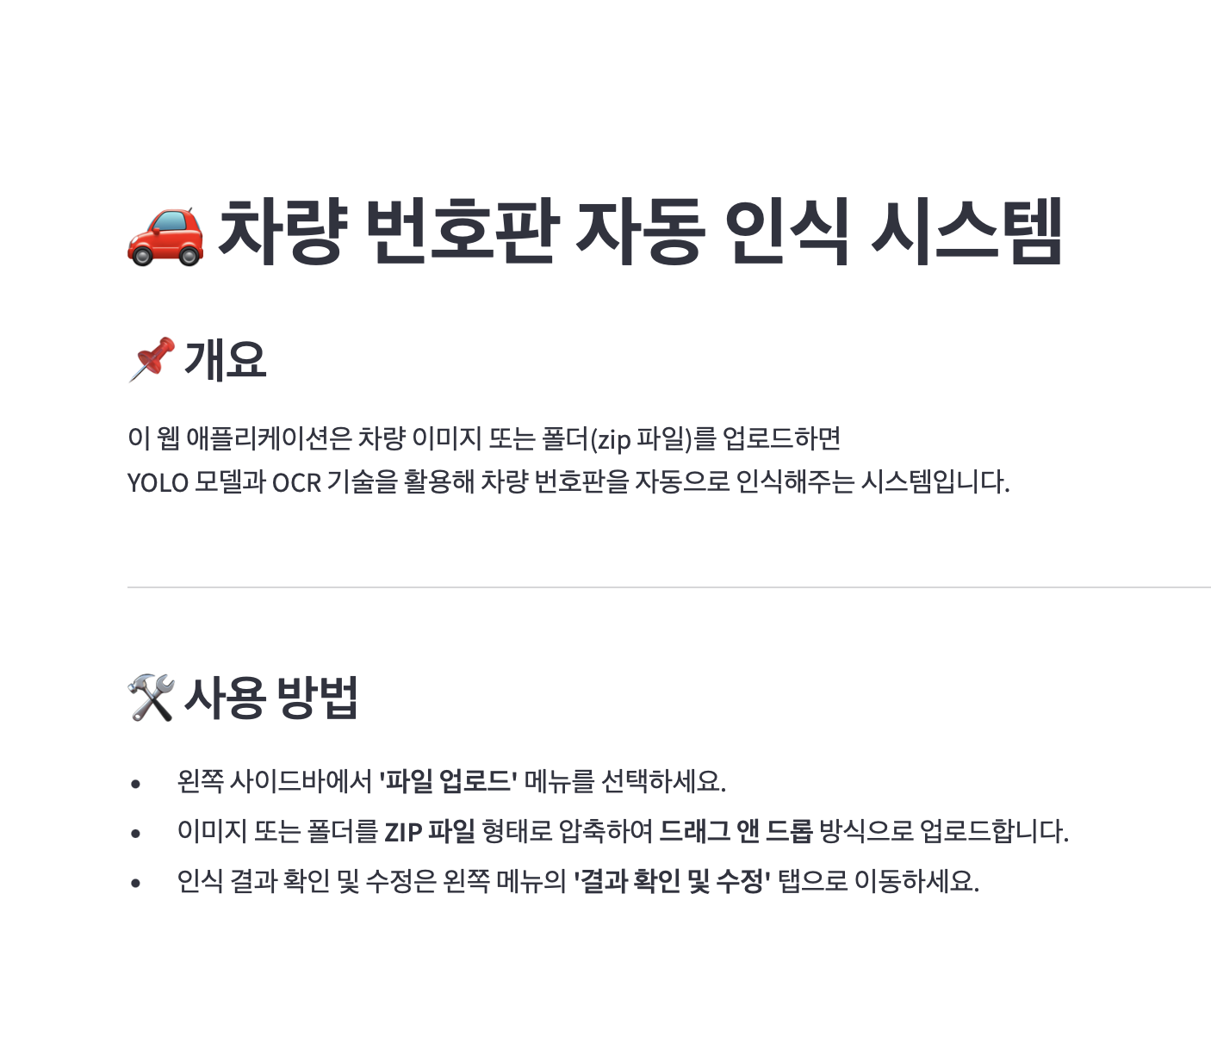
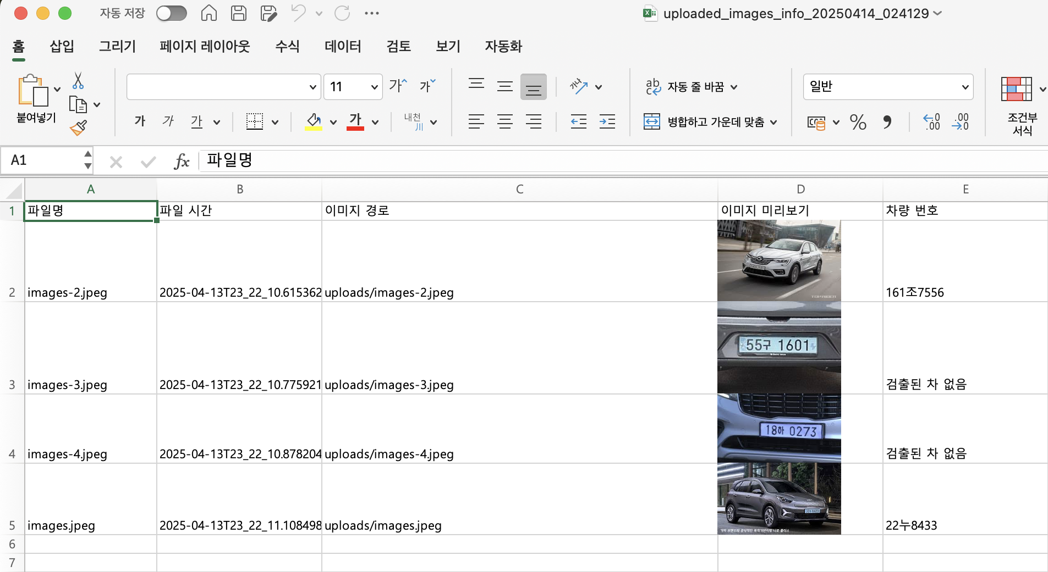
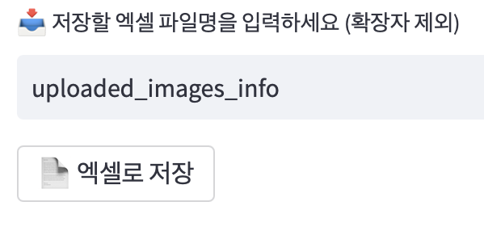
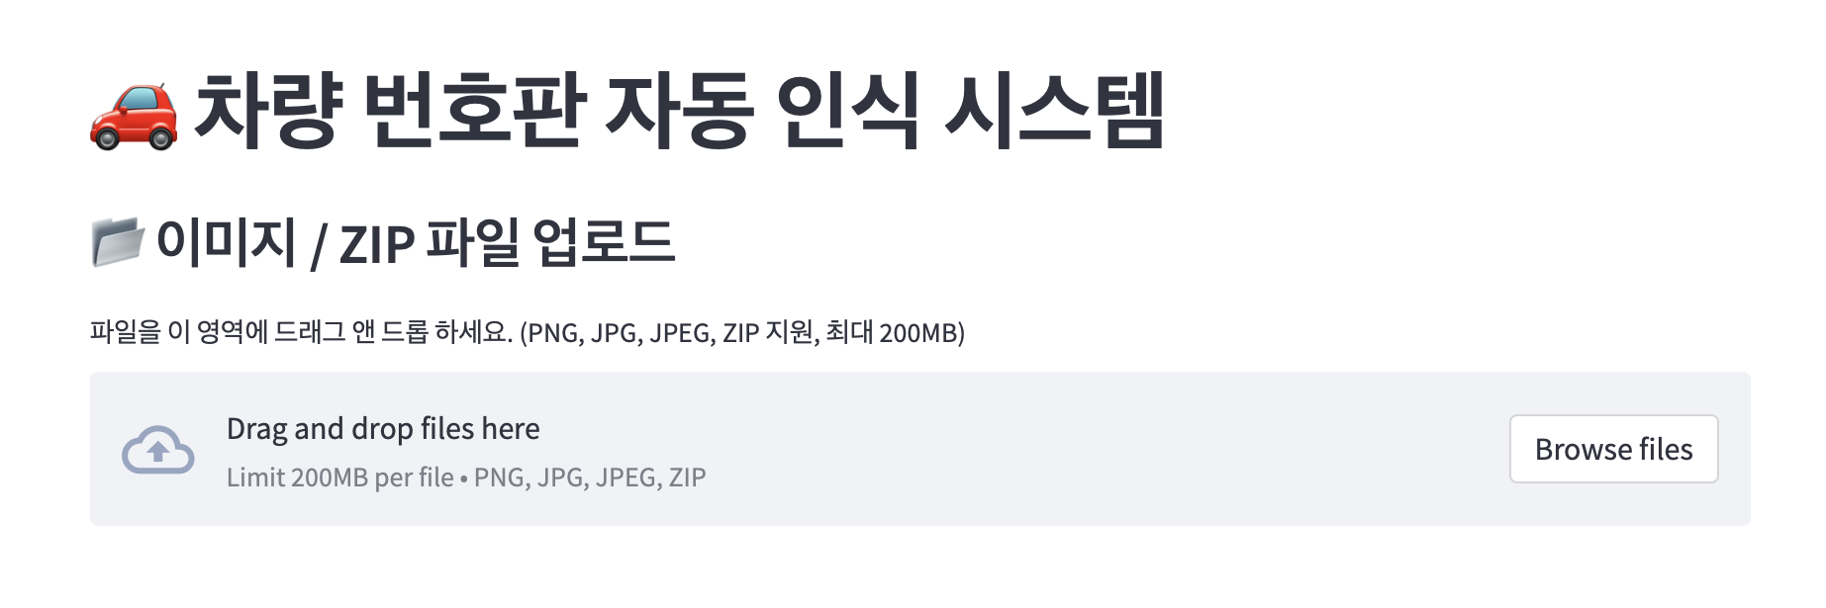
차량 OCR 프로그램
현재 진행상황-UI
인식 성공
인식 불가

Slide 9
차량 OCR 프로그램
현재 진행상황
성능 향상
직관적 UI
정보 보안

Slide 10
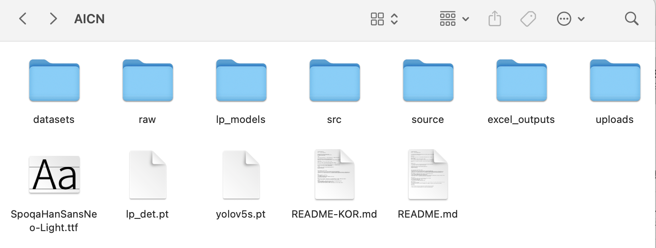
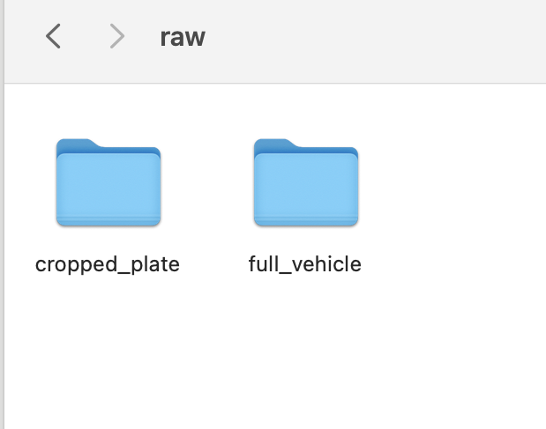
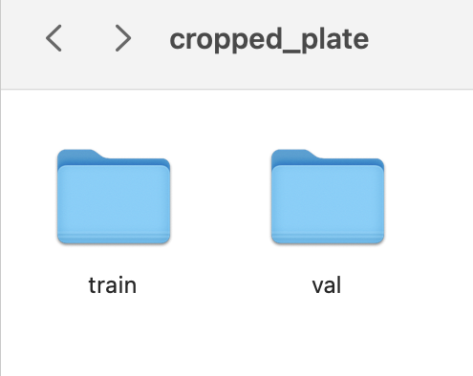
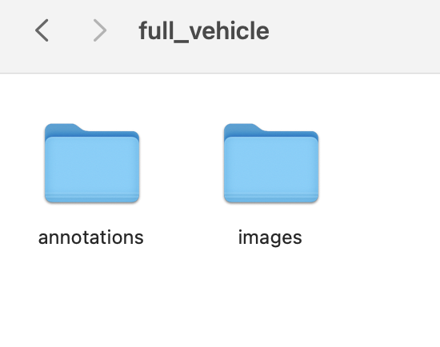
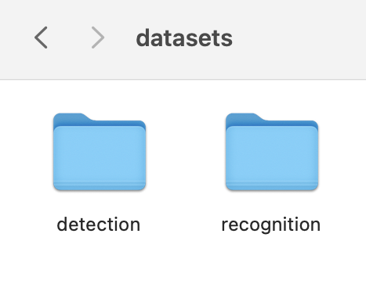
차량 OCR 프로그램
현재 진행상황-전처리
데이터 구성
AI-Hub full_vehicle: 361,655개 이미지 색인
어노테이션: 499,999개 JSON 엔트리 로드 & 병합
80% → train, 20% → val (각각 약 290k / 72k 이미지)
YOLO 레이블 자동 생성
datasets/detection/labels/{train,val}에 .txt 파일 (한 이미지당 단일 파일)
datasets/detection/{train.txt, val.txt}에 절대경로 리스트 생성
data/custom_det.yaml 자동 작성
Recognition CSV 자동 생성
datasets/recognition/labels/{train.csv, val.csv}
image,plate 컬럼으로 OCRDataset 바로 로딩 가능
각각 best.pt, best_acc.pth 생성으로 탐지, 인식성능 향상

Slide 11
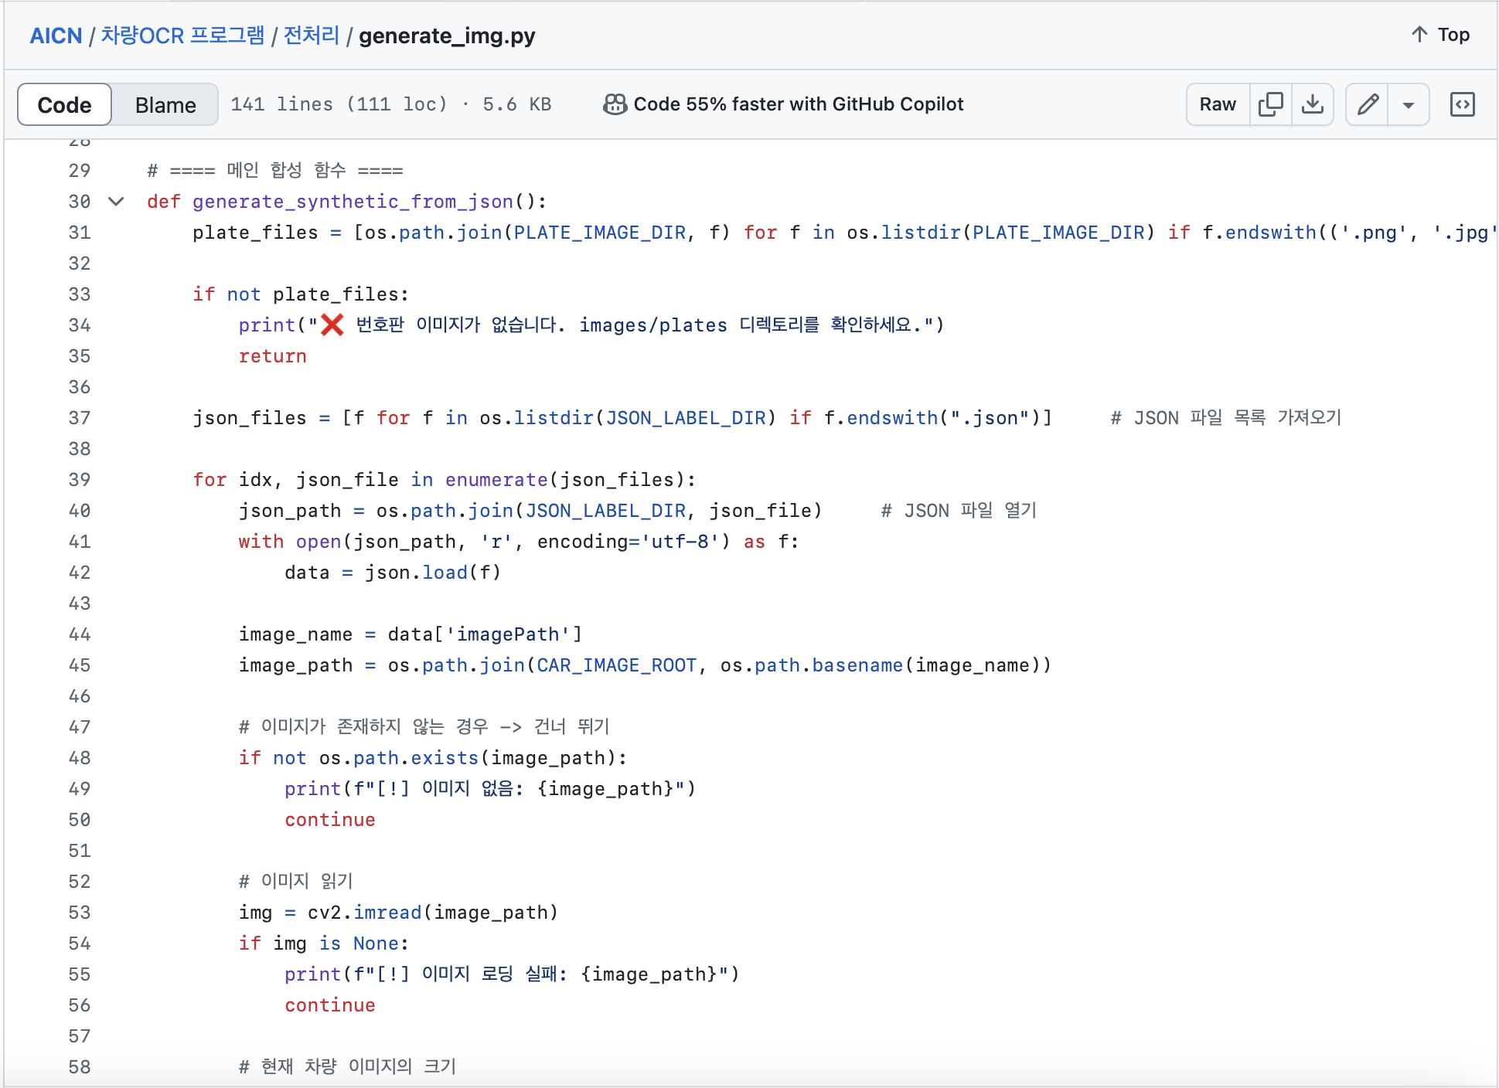
차량 OCR 프로그램
현재 진행상황-데이터 증강
가상 번호판 생성 (create_plate.py)
Virtual_Number_Plate(Oh-JongJin) 기반
랜덤 숫자 + 한글 + 숫자 조합
신형 8자리·구형 7/8자리, 홀로그램 템플릿 지원
tqdm, Pillow, colorama 사용
번호판-차량 합성 (generate_img.py)
plates/ 폴더에서 생성된 번호판 이미지 로드
labels/filtered_label/ 에서 JSON (차량 bbox·번호판 bbox) 파싱
OpenCV로 랜덤 번호판 선택 → bbox 크기에 맞게 cv2.resize
원본 차량 이미지에 합성 → yolo_dataset/images/train, labels/train 폴더에 저장
data.yaml 자동 생성

Slide 12
차량 OCR 프로그램
현재 진행상황-관련 논문 스터디
“Computer Vision Applications in Intelligent Transportation Systems: A Survey”(2023/5/8)
“Real Time License Plate Recognition from Video Streams using Deep Learning”(2019/1/1)
“Robust License Plate Recognition System using YOLO and CNN”(2021/4/30)
- 프레임 추출: 차량 속도별 최적 프레임 율 조정 (빠른 차 50–80, 느린 차 10프레임) - 번호판 검출: OpenCV Contours + Morphological Ops + Adaptive Thresholding - 문자 분할: 노이즈 제거·대비 보정 후 문자 영역 추출 - 문자 인식: CNN(36클래스) → 93 % 정확도, 최종값 다중 프레임 다수결로 결정
- Visual Rhythm: 60프레임
→시간-공간 압축 영상 생성 - VR에서 YOLO로 차량 프레임 “마크” 추출
→단일 키프레임 선정 - 최종 번호판 검출(YOLOv8-small)→EasyOCR 인식 → CER 15.76 %
- 번호판 검출: YOLO v4 (CSPDarkNet53+SPP+PAN)로 ROI 추출 - 한글 전용 전처리 3종(침식·음절 위치 보정) 적용 - CNN(one-hot) 문자 인식 → 97.5 % 정확도, 1.4–2.6 s 처리 - 기존 EasyOCR 62.5 % vs Tesseract 12.5 % 대비 대폭 개선
Github에 논문 스터디 업로드 완료

Slide 13
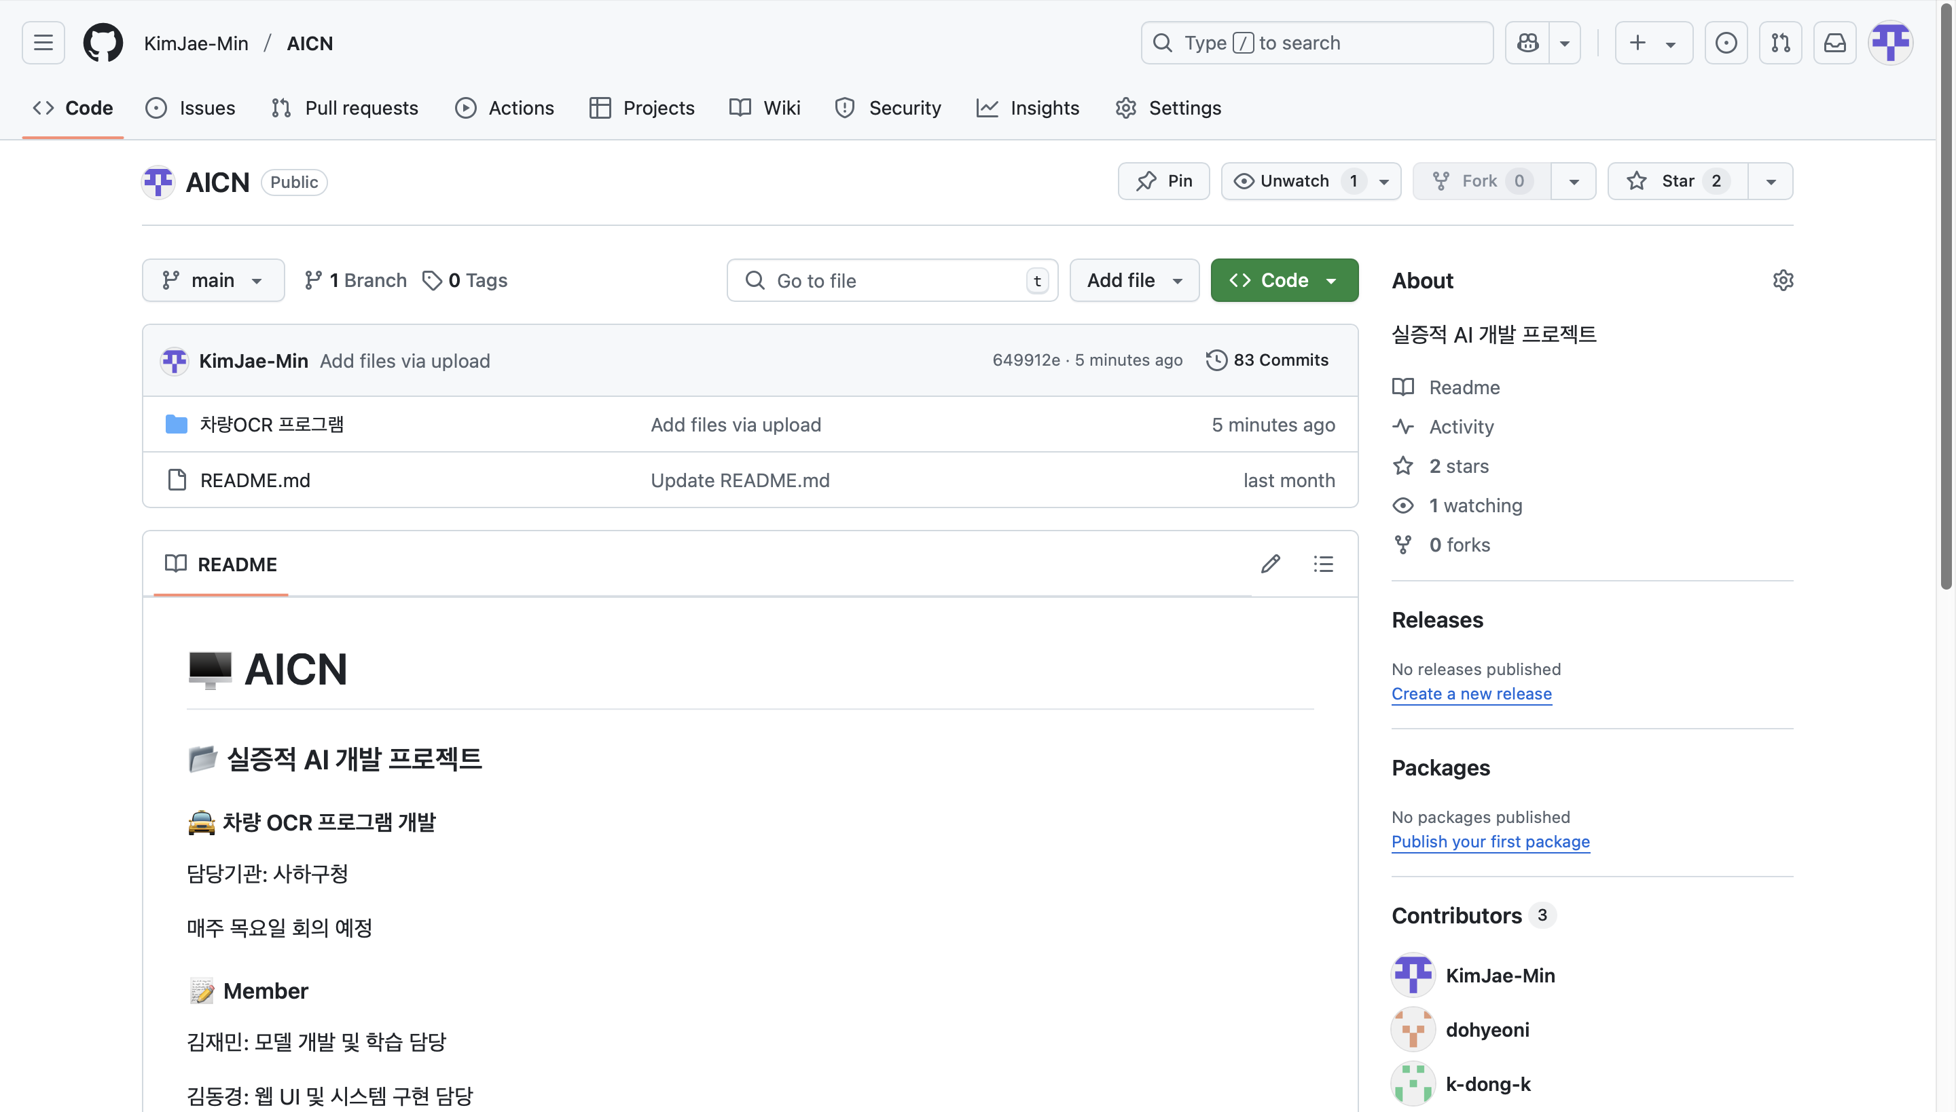
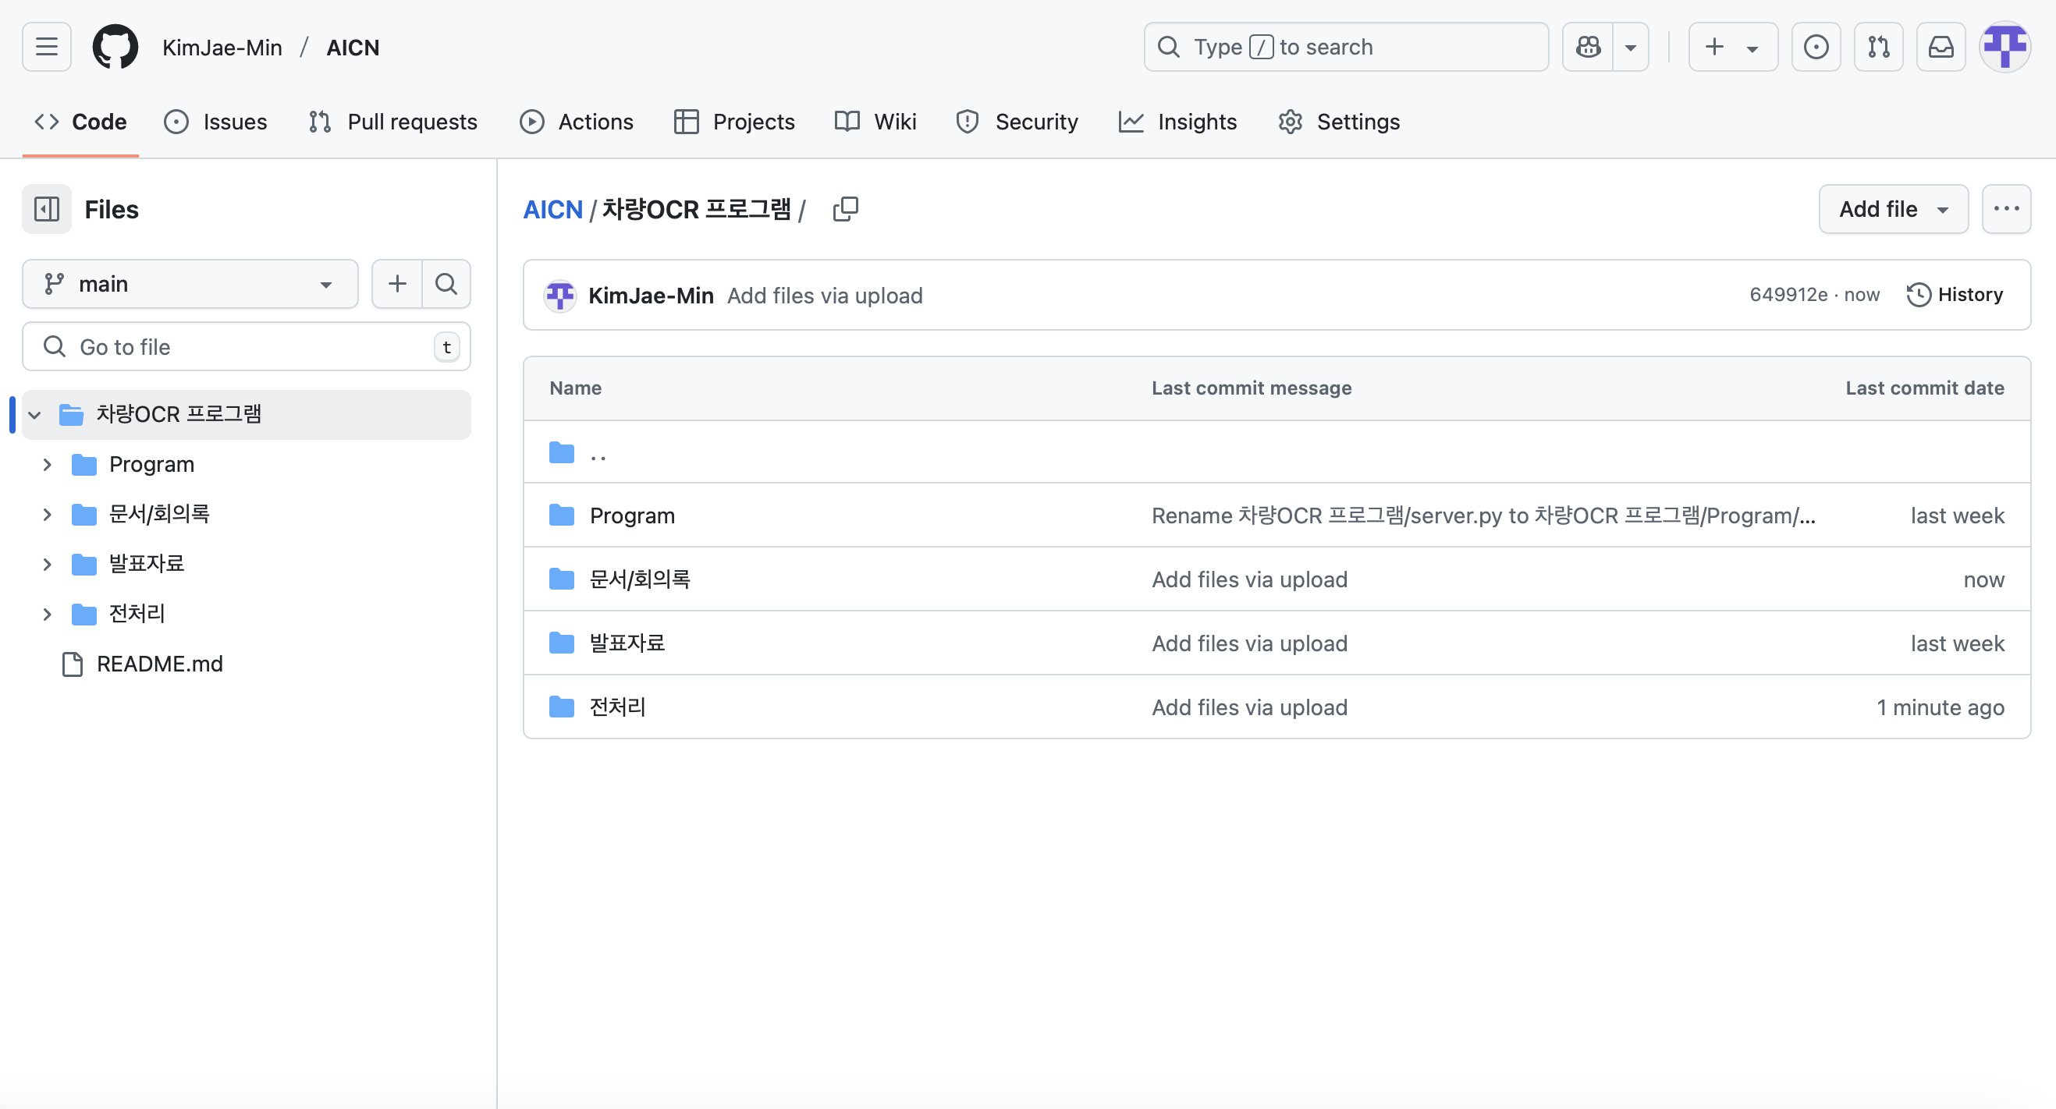
차량 OCR 프로그램
GitHub 관리현황

Slide 14
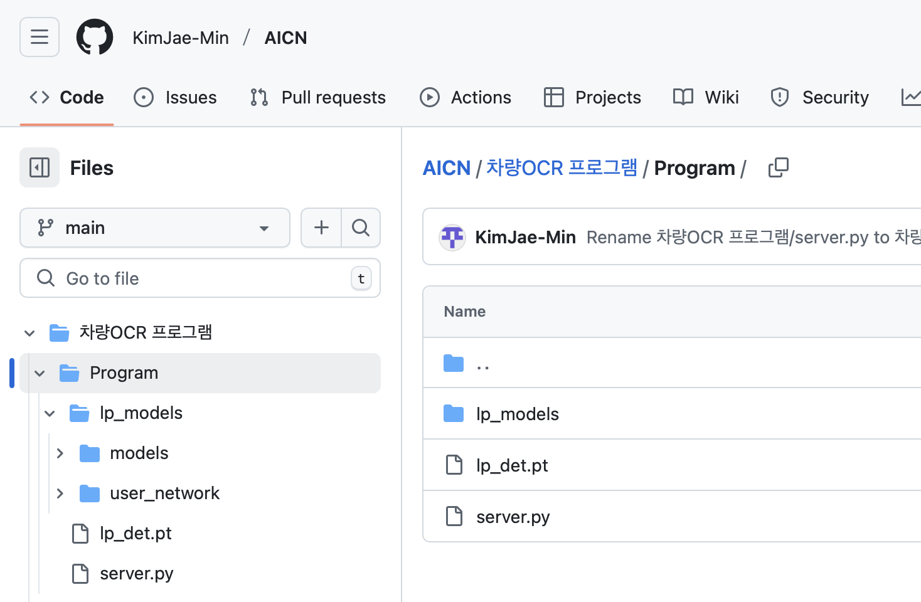
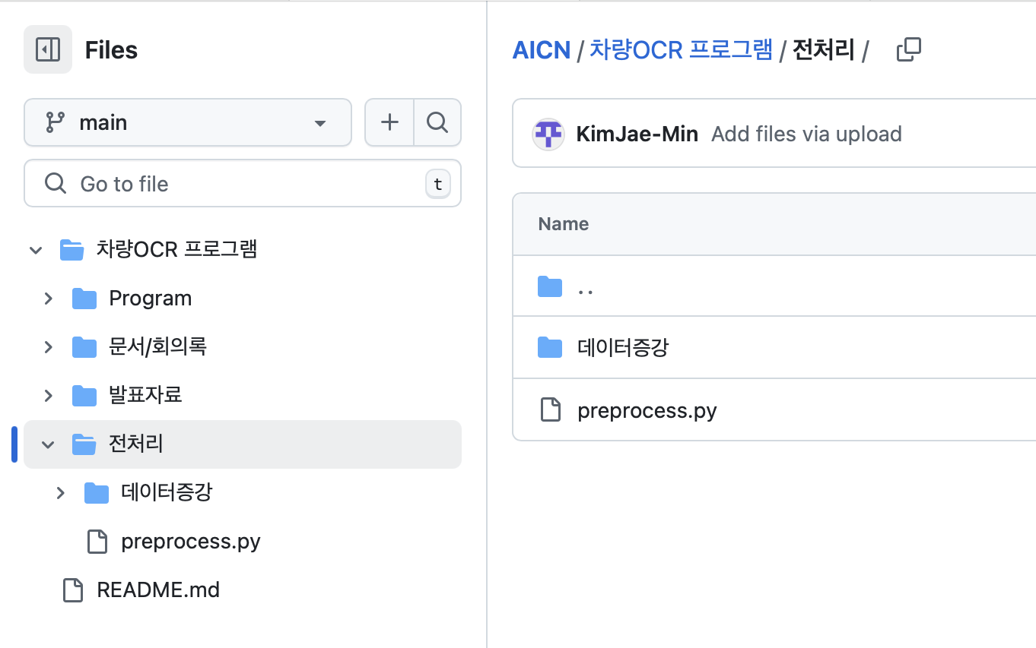
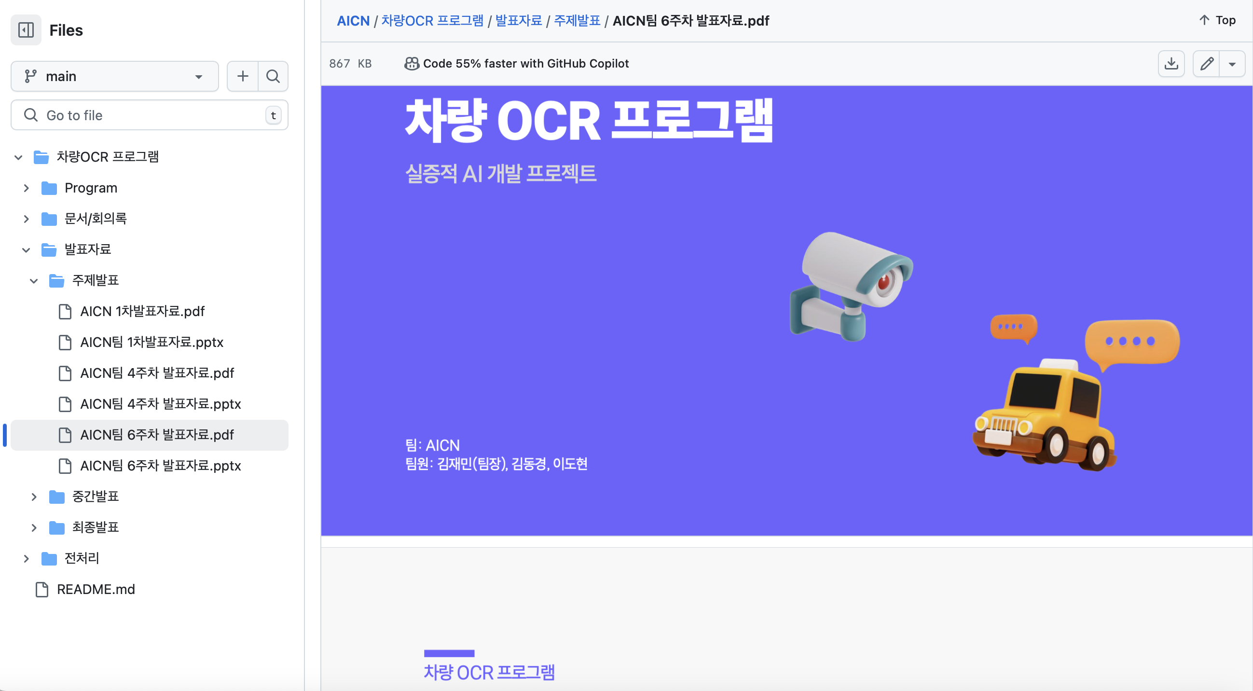
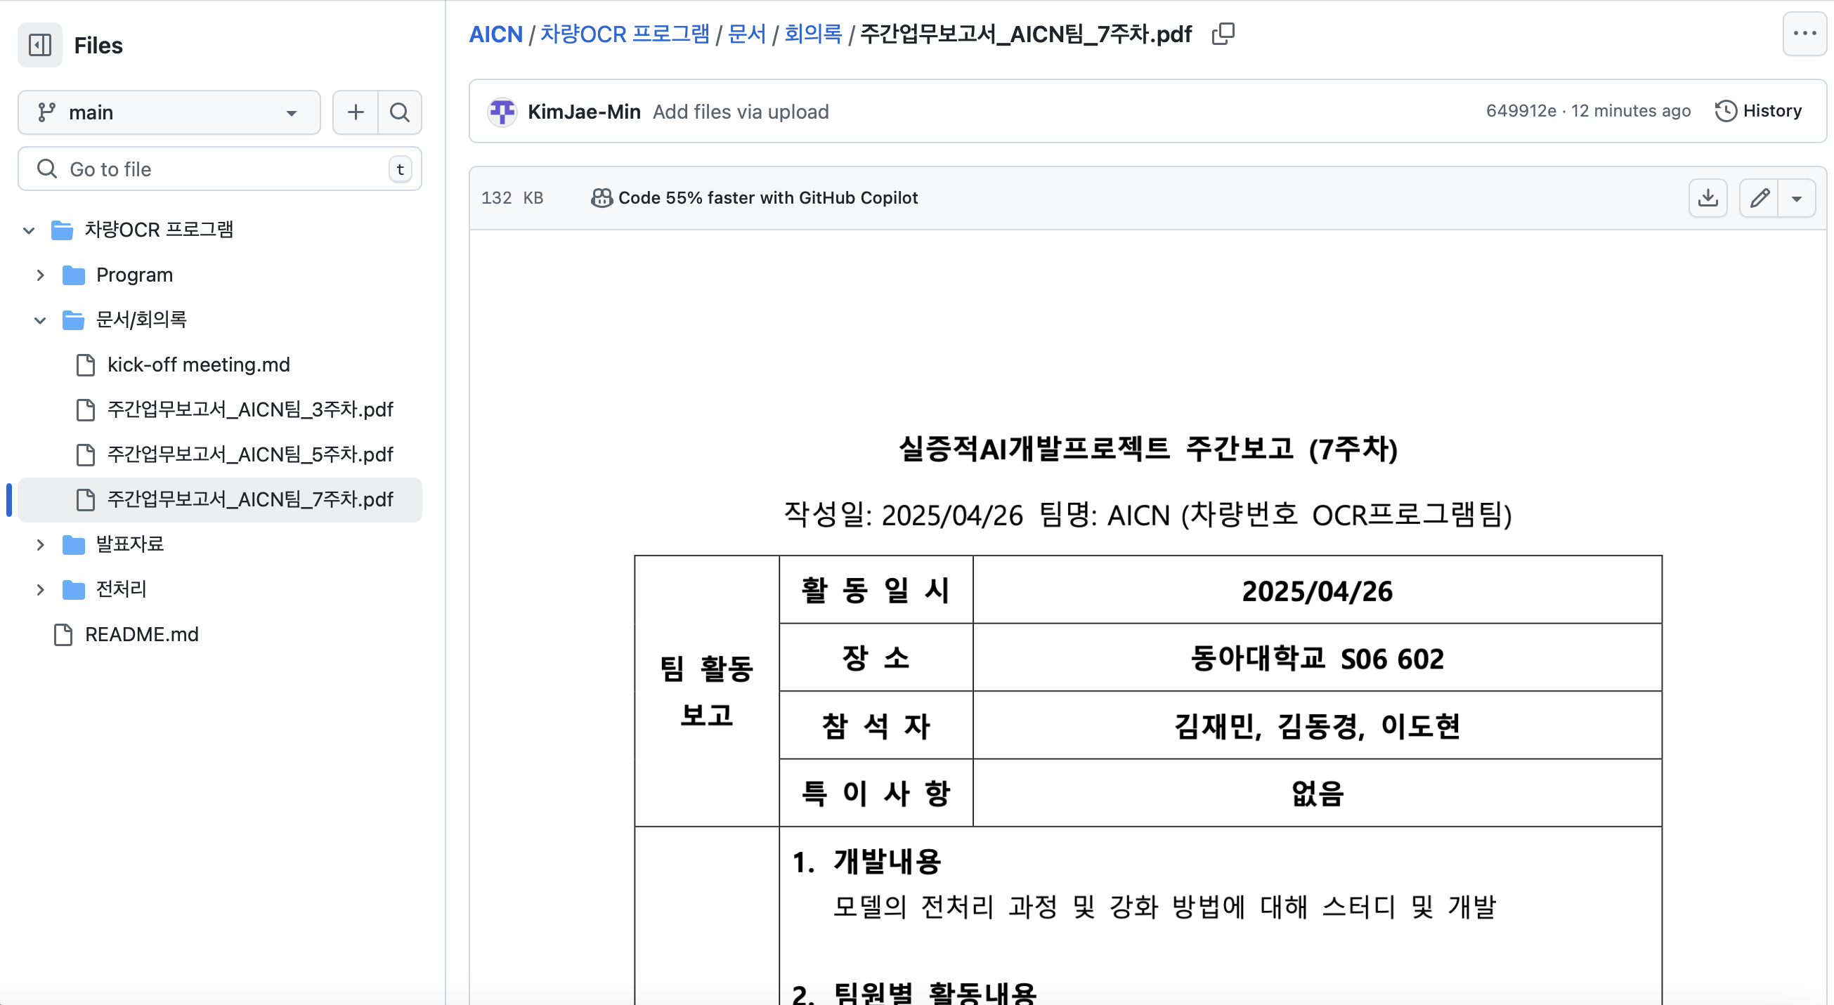
차량 OCR 프로그램
GitHub 관리현황
모델
전처리
발표자료
회의록

Slide 15



차량 OCR 프로그램
앞으로의 계획방향
다음 회의 일정
Detection 모델, recognition 모델 재학습 결과로
server.py 가동 후 개선점 확인
데이터 증강- 특수 번호판에 대한 번호판 생성, 인식에 대한 개발(동경, 도현)
데이터 증강 관련 보완 후 기존의 AI-Hub 데이터셋 전처리 코드와 병합
전처리, 모델학습-전처리 후 재학습 및 mAP,CER과 같은 정량평가 준비(재민)
mAP, CER(문자 오류율) 정량 평가 및 정확도 향상을 위한 파라미터 조정
프로젝트 담당 사하구청 주무관과의 테스트 및 피드백 예정
서비스 배포 편리성과 사하구청의 보안성에 따른 프로그램 타입 결정(Docker,우분투 등)
김재민(팀장)
김동경
이도현

Slide 16
감사합니다.

